Slide 1

La dashboard
del capogruppo
Guida pratica per gestire le iscrizioni del proprio gruppo
Preghiera per la Pace
8 settembre 2026
01
Notes:
Presentazione per la formazione iniziale dei capigruppo. Durata indicativa: 20 minuti, con una dimostrazione guidata finale. Spiegare che il ruolo operativo e l’iscrizione personale sono due funzioni diverse dello stesso account.
Riferimenti: AGENTS.md. Repository iscrizioni-pace, main, versione dell’8 settembre 2026. Le schermate con nomi e recapiti sono esempi dimostrativi.

Slide 2
Accesso alla propria area
registrationspeace.santegidio.org
01
L’email del capogruppo
Inserisci l’indirizzo collegato al tuo incarico.
02
Il link ricevuto per email
Apri il messaggio e segui il collegamento per accedere. Controlla anche lo spam.
03
Area Capogruppo e iscrizione personale
Usa Capogruppo per gli iscritti. In “La mia iscrizione” trovi i tuoi dati e il tuo QR.
02
Notes:
Aprire il sito e usare l’email a cui è stato assegnato il ruolo. Il Magic Link è il collegamento personale inviato per email, senza password. Non inviarlo ad altre persone. Se l’accesso mostra soltanto l’area personale, chiedere all’organizzazione di verificare il ruolo. La mia iscrizione permette al capogruppo di completare i propri dati e consultare il proprio QR.
Riferimenti: app/page.tsx, app/email-access-form.tsx, AGENTS.md. Repository iscrizioni-pace, main, versione dell’8 settembre 2026. Le schermate con nomi e recapiti sono esempi dimostrativi.

Slide 3
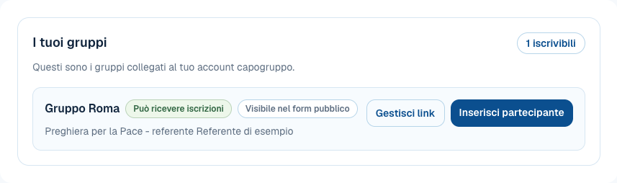
I tuoi gruppi
Ogni gruppo ha i propri comandi
“Gestisci link” apre il collegamento da condividere.
“Inserisci partecipante” apre il modulo per iscrivere una persona.
Schermata dimostrativa. I gruppi visibili dipendono dal tuo incarico.
03
Notes:
Mostrare la sezione I tuoi gruppi. La visibilità segue gli incarichi assegnati e può comprendere sottogruppi. I pulsanti per link e inserimento compaiono sui gruppi abilitati alle iscrizioni. Se un gruppo manca, è inattivo o non può ricevere iscrizioni, rivolgersi a manager/admin.
Riferimenti: app/dashboard/capogruppo/page.tsx. Repository iscrizioni-pace, main, versione dell’8 settembre 2026. Le schermate con nomi e recapiti sono esempi dimostrativi.

Slide 4
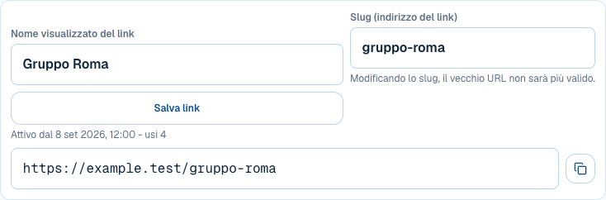
Il link di iscrizione del gruppo
01
Gestisci link, poi Copia link
Condividi il link del gruppo con chi deve ancora iscriversi.
Il modulo mostra già il gruppo. Se cambi lo “Slug”, il vecchio indirizzo non funziona più.
10
Notes:
Da I tuoi gruppi aprire Gestisci link. Copiare il collegamento già disponibile con Copia link e inviarlo alle persone che devono iscriversi con quel gruppo. Il modulo mostra il gruppo già selezionato. Nome visualizzato del link permette di personalizzare il nome pubblico. Modificare lo slug invalida il vecchio indirizzo: se si cambia, occorre condividere il nuovo. Non descrivere creazione manuale o revoca, che appartengono al vecchio flusso.
Riferimenti: lib/groups/registration-links.ts, AGENTS.md. Repository iscrizioni-pace, main, versione dell’8 settembre 2026. Le schermate con nomi e recapiti sono esempi dimostrativi.

Slide 5
Inserimento manuale
01
Ricerca prima dell’inserimento
Controlla che la persona non sia già iscritta.
02
Gruppo e dati della persona
Da “Inserisci partecipante” compila anagrafica, recapiti ed eventuali figli.
03
Presenza e accessibilità
Inserisci ciò che conosci. Puoi lasciare le opzioni “Non so” dove previste.
Prima di salvare, verifica i dati e conferma il consenso della persona.
11
Notes:
Prima cercare nell’elenco per evitare una doppia iscrizione. Il modulo Inserisci partecipante parte dal gruppo scelto. Nome e cognome sono obbligatori. Raccogliere i dati disponibili, recapiti, eventuali figli e bisogni di accessibilità. Le scelte di presenza possono restare Non lo so ancora e l’accessibilità Non so / da verificare. Confermare il consenso solo dopo averlo effettivamente raccolto. Per i figli la dichiarazione comprende la responsabilità genitoriale o l’autorizzazione della persona. Il salvataggio assegna subito al gruppo scelto.
Riferimenti: lib/registrations/manual-registration.ts. Repository iscrizioni-pace, main, versione dell’8 settembre 2026. Le schermate con nomi e recapiti sono esempi dimostrativi.

Slide 6
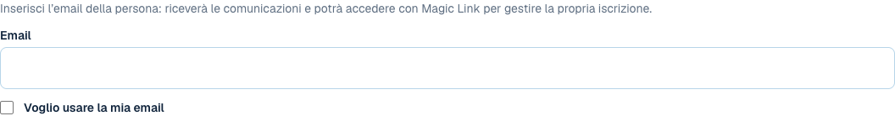
L’email nell’inserimento manuale del partecipante
La persona vuole utilizzare la sua email
La persona affida a te le comunicazioni
Per attivare in seguito il suo accesso, aggiungi la sua email personale nella scheda.
12
Notes:
Preferire sempre l’email personale della persona. Con la scelta Voglio usare la mia email il capogruppo assume la gestione delle comunicazioni per quella persona e il campo email scompare. Non si deve scrivere l’email del capogruppo nel recapito della persona. La delega permette l’inserimento anche senza telefono. L’accesso personale diventa possibile quando si aggiunge l’email personale nella scheda. Aggiungerla non invia automaticamente un invito. La persona potrà chiedere il Magic Link dal sito.
Riferimenti: app/dashboard/capogruppo/manual-email-fields.tsx. Repository iscrizioni-pace, main, versione dell’8 settembre 2026. Le schermate con nomi e recapiti sono esempi dimostrativi.

Slide 7
Un avviso di possibile duplicato
La stessa persona potrebbe essere già iscritta
01
Confronto dei dati
Controlla nome, contatti e gli altri dati disponibili con il manager.
02
Prosecuzione solo dopo la verifica
Se sono persone diverse, spiega il motivo nel campo dedicato prima di riprovare.
Una doppia iscrizione da correggere richiede l’intervento di un manager o admin.
13
Notes:
Il modulo manuale controlla somiglianze con iscrizioni esistenti. Il campo per spiegare che è una persona distinta va compilato solo dopo la segnalazione e una verifica con il manager. La motivazione prevista è di 3–500 caratteri. Il capogruppo non deve cercare di aggirare il controllo cambiando nome o recapito e non dispone qui del confronto/unione duplicati riservato alle aree operative manager/admin.
Riferimenti: lib/data-quality/manual-copy.ts, lib/registrations/manual-registration.ts. Repository iscrizioni-pace, main, versione dell’8 settembre 2026. Le schermate con nomi e recapiti sono esempi dimostrativi.

Slide 8
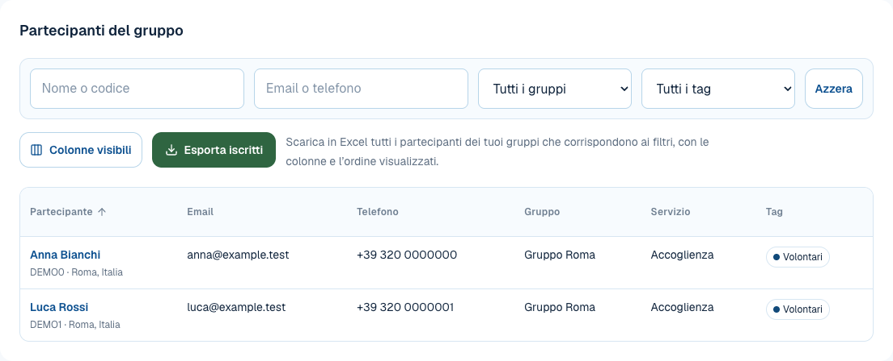
Ricerca di un partecipante
Cerca per nome o codice. Puoi aggiungere il contatto, il gruppo o un tag.
Il nome apre la scheda. “Azzera” elimina i filtri applicati. Dati dimostrativi.
04
Notes:
I campi filtro sono Nome o codice, Email o telefono, Gruppo e Tag. Il gruppo è utile quando se ne gestisce più di uno. I filtri aggiornano l’elenco. Per aprire la scheda si seleziona il nome sottolineato. Se una persona sembra mancare, usare Azzera prima di concludere che non è iscritta.
Riferimenti: app/dashboard/capogruppo/page.tsx. Repository iscrizioni-pace, main, versione dell’8 settembre 2026. Le schermate con nomi e recapiti sono esempi dimostrativi.

Slide 9
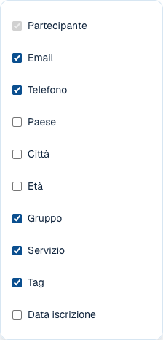
Colonne e ordinamento
01
Colonne visibili
Scegli quali informazioni vedere nella tabella.
02
Intestazioni della tabella
Fai clic sul titolo di una colonna per cambiare l’ordine.
03
Le tue preferenze
Il browser ricorda le scelte. Il nome resta sempre visibile.
05
Notes:
Aprire Colonne visibili e spiegare che il nome resta sempre visibile. Email e telefono sono indipendenti. L’età è calcolata all’inizio dell’evento. Le preferenze restano salvate nel browser per quell’operatore. Le intestazioni ordinano le righe. Su telefono la tabella si scorre anche orizzontalmente.
Riferimenti: app/dashboard/capogruppo/participants-table.tsx. Repository iscrizioni-pace, main, versione dell’8 settembre 2026. Le schermate con nomi e recapiti sono esempi dimostrativi.

Slide 10
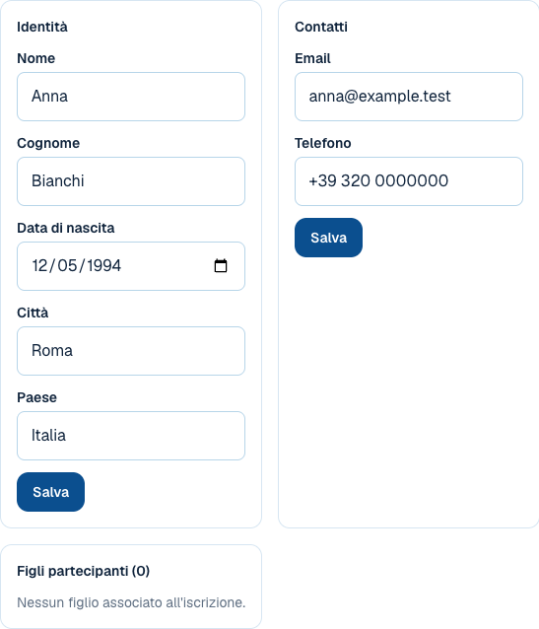
La scheda partecipante
Dati e contatti
Correggi i campi necessari e usa “Salva” nella sezione modificata.
I figli associati si consultano nella stessa scheda.
Alla chiusura torni all’elenco con i filtri e le colonne già scelti.
06
Notes:
Aprire la scheda dal nome. Identità e Contatti hanno salvataggi distinti. Si possono correggere nome, cognome, data di nascita, città, paese, email e telefono nei campi disponibili. L’elenco dei figli associati è consultabile nella scheda. La chiusura torna alla tabella conservando filtri e preferenze.
Riferimenti: app/dashboard/capogruppo/page.tsx. Repository iscrizioni-pace, main, versione dell’8 settembre 2026. Le schermate con nomi e recapiti sono esempi dimostrativi.

Slide 11
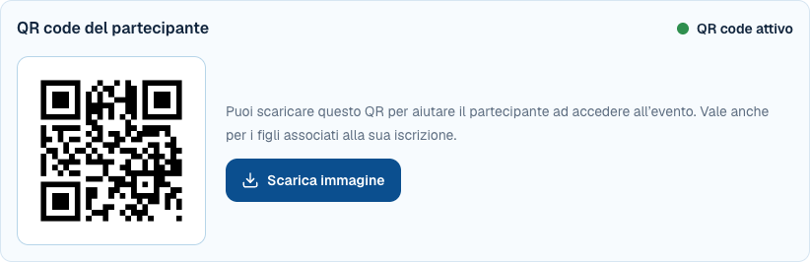
Il QR del partecipante
“Scarica immagine” salva il QR nominativo
Nel file trovi QR, nome e cognome, codice partecipante.
Il QR vale anche per i figli associati a quella iscrizione.
Se il QR manca, comunica il codice partecipante all’accoglienza. QR dimostrativo.
08
Notes:
La scheda mostra il QR dell’iscritto selezionato, valido anche per i figli associati alla sua iscrizione. Scarica immagine salva un PNG con QR, nome completo e codice pubblico. L’anteprima contiene il solo QR. Il file si chiama, per esempio, qr-Anna-Bianchi.png. Se il QR non è disponibile, comunicare il codice del partecipante all’accoglienza. Il QR dimostrativo nella slide non consente accessi reali.
Riferimenti: app/dashboard/capogruppo/participant-qr.tsx. Repository iscrizioni-pace, main, versione dell’8 settembre 2026. Le schermate con nomi e recapiti sono esempi dimostrativi.

Slide 12
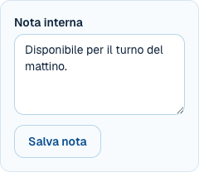
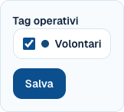
Note, tag e servizio
Note interne
Tag operativi
Scrivi un promemoria utile e premi “Salva nota”.
Seleziona i tag disponibili e premi “Salva”.
Servizio e stato si possono consultare. Le modifiche spettano a manager o admin.
07
Notes:
Le note del capogruppo sono interne e hanno il comando Salva nota. I tag disponibili provengono dal catalogo dell’evento predisposto dal manager. Il capogruppo può assegnarli e rimuoverli dalla scheda e deve salvare. Servizio e stato sono in sola lettura dall’8 settembre 2026. Per modificarli deve intervenire un manager o admin. Non promettere invii email dal salvataggio di note o tag.
Riferimenti: app/dashboard/capogruppo/page.tsx. Repository iscrizioni-pace, main, versione dell’8 settembre 2026. Le schermate con nomi e recapiti sono esempi dimostrativi.

Slide 13
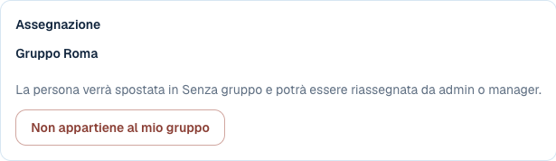
Una persona nel gruppo sbagliato
01
Verifica la persona
Apri la sua scheda e controlla nome e codice.
02
“Non appartiene al mio gruppo”
Conferma lo spostamento in “Senza gruppo”. L’iscrizione resta conservata.
Un manager o admin potrà riassegnarla. Nessun messaggio automatico al partecipante.
09
Notes:
Questo comando si usa soltanto per una persona che non appartiene al gruppo. La conferma sposta la scheda in Senza gruppo e non elimina l’iscrizione. Soltanto un admin o manager può assegnarla di nuovo. Le persone nell’elenco sono già assegnate: non esiste un passaggio ordinario di conferma di tutte le righe. L’operazione non manda un messaggio automatico al partecipante.
Riferimenti: app/dashboard/capogruppo/page.tsx. Repository iscrizioni-pace, main, versione dell’8 settembre 2026. Le schermate con nomi e recapiti sono esempi dimostrativi.

Slide 14
Esportazione in Excel
01
Filtri e colonne
Prepara nell’elenco esattamente i dati che ti servono.
02
Esporta iscritti
Scarica il file Excel: contiene tutte le persone che corrispondono ai filtri.
Il file conserva colonne e ordinamento della tabella.
14
Notes:
Il pulsante Esporta iscritti produce partecipanti-gruppo.xlsx con un solo foglio. Esporta tutte le righe corrispondenti ai filtri, le colonne visibili nello stesso ordine e lo stesso ordinamento scelto. Il contenuto resta limitato ai gruppi che il capogruppo può vedere. Non è un file di importazione: l’import Excel appartiene all’area manager/admin. Usare e condividere i recapiti soltanto per le attività dell’evento.
Riferimenti: app/dashboard/capogruppo/export/route.ts. Repository iscrizioni-pace, main, versione dell’8 settembre 2026. Le schermate con nomi e recapiti sono esempi dimostrativi.

Slide 15
Quando serve il manager
Gruppo o persona non visibile
Prova “Azzera”. Se manca ancora, chiedi una verifica del gruppo o dell’incarico.
Gruppo, servizio o duplicati da correggere
Chiedi al manager la riassegnazione, la modifica del servizio o il controllo delle schede.
QR non disponibile
Comunica il codice partecipante all’accoglienza.
15
Notes:
Usare questa slide per domande frequenti. Se l’elenco è vuoto, verificare prima i filtri con Azzera. Gruppi e incarichi mancanti richiedono manager/admin. Le nuove assegnazioni dopo un rifiuto richiedono manager/admin. La modifica di servizio/stato, l’unione duplicati e l’archivio sono fuori dai comandi del capogruppo. Per un QR indisponibile, fornire il codice pubblico all’accoglienza.
Riferimenti: app/dashboard/capogruppo/page.tsx. Repository iscrizioni-pace, main, versione dell’8 settembre 2026. Le schermate con nomi e recapiti sono esempi dimostrativi.

Slide 16
Una prima prova insieme
01
Trova una persona per nome e apri la sua scheda.
02
Scegli le colonne utili e cambia l’ordinamento.
03
Individua “Scarica immagine” e “Copia link”.
04
Prepara l’elenco da esportare in Excel.
Gli iscritti in elenco sono già assegnati al gruppo.
Non serve confermarli uno per uno.
16
Notes:
Esercitazione guidata finale. Eseguire ricerca, apertura e chiusura della scheda, modifica della sola visualizzazione e download su un ambiente dimostrativo. Non usare l’esercitazione per salvare dati fittizi, rimuovere assegnazioni o iscrivere persone reali. Invitare ogni capogruppo a controllare anche la propria iscrizione personale.
Riferimenti: AGENTS.md. Repository iscrizioni-pace, main, versione dell’8 settembre 2026. Le schermate con nomi e recapiti sono esempi dimostrativi.

